Slide 1
El software del Computador
Clase 3

Slide 2
El software del computador es un conjunto de programas o instrucciones que le dicen al computador o al hardware cómo operar.
El software se puede clasificar según diferentes criterios, como su función, su licencia, su dominio o su tipo. Aquí hay algunas formas comunes de clasificar el software:

Slide 3
Según su función, el software se puede dividir en cuatro categorías
Software de sistema: Es el que interactúa directamente con el hardware y gestiona los recursos del computador. Por ejemplo, el sistema operativo, los controladores de dispositivos, los compiladores, los enlazadores, etc.
Software de aplicación: Es el que resuelve problemas específicos de los usuarios según sus requerimientos. Por ejemplo, el procesador de textos, el navegador web, el juego de video, etc.
Software de programación: Es el que facilita el desarrollo de otros programas o software. Por ejemplo, los editores de código, los depuradores, los entornos de desarrollo integrado (IDE), etc.
Software malicioso: Es el que tiene la intención de dañar o alterar el funcionamiento normal del computador o de otros programas. Por ejemplo, los virus, los gusanos, los troyanos, etc.

Slide 4
Según su licencia, el software se puede dividir en dos categorías:
Software libre: Es el que permite a cualquiera usarlo, copiarlo y distribuirlo, ya sea sin modificar o con modificaciones, ya sea gratis o con un costo. En particular, esto significa que el código fuente debe estar disponible.
Por ejemplo: GNU/Linux, Firefox, LibreOffice, etc.
Software propietario: Es el que tiene restricciones sobre su uso, copia y distribución. El código fuente no está disponible o está protegido por derechos de autor.
Por ejemplo: Windows, Microsoft Office, Adobe Photoshop, etc.

Slide 5
Según su dominio, el software se puede dividir en varias categorías
Software de ingeniería/científico: Es el que se ocupa de procesar requerimientos en una aplicación específica.
Los usuarios lo utilizan para dibujar, modelar, diseñar, calcular cargas y analizar datos de ingeniería y estadísticos para la interpretación y la toma de decisiones.
Por ejemplo: CAD (Diseño Asistido por Computadora), CAM (Manufactura Asistida por Computadora) y CAE (Ingeniería Asistida por Computadora).
Software embebido: Es el que se ejecuta en dispositivos electrónicos dedicados que no son computadores convencionales.
Está diseñado para realizar una función específica y tiene requisitos estrictos de rendimiento y eficiencia.
Por ejemplo: el software que controla un microondas, un reloj inteligente o un automóvil.

Slide 6
Software de línea de productos: Es el que se basa en una arquitectura común y un conjunto de componentes reutilizables para crear una familia de productos similares pero personalizados.
----------------------------------------------------------------------------------------------------------------
Por ejemplo: el software que permite configurar diferentes versiones de un teléfono móvil o una impresora.
Software web: Es el que se ejecuta en un servidor web y se accede a través de un navegador web.
Está diseñado para proporcionar servicios o información a los usuarios a través de Internet.
Por ejemplo: el software que permite consultar una enciclopedia en línea, comprar productos en una tienda virtual o comunicarse con otras personas en una red social.

Slide 7

Software de inteligencia artificial: Es el que utiliza técnicas avanzadas para simular o superar algunas capacidades humanas como el aprendizaje, el razonamiento o la percepción.
---------------------------------------------
Por ejemplo: el software que permite reconocer rostros o voces, jugar al ajedrez o conducir un vehículo autónomo.

Slide 8

Lenguajes de Programación
Python:
Se usa en muchos campos como el aprendizaje automático, la automatización y la computación científica.
También puede servir como un lenguaje de scripting para aplicaciones web.
Hay diversos frameworks de Python como Django, TurboGears y Flask, que dan soporte a los programadores en el desarrollo de aplicaciones complejas.

Slide 9
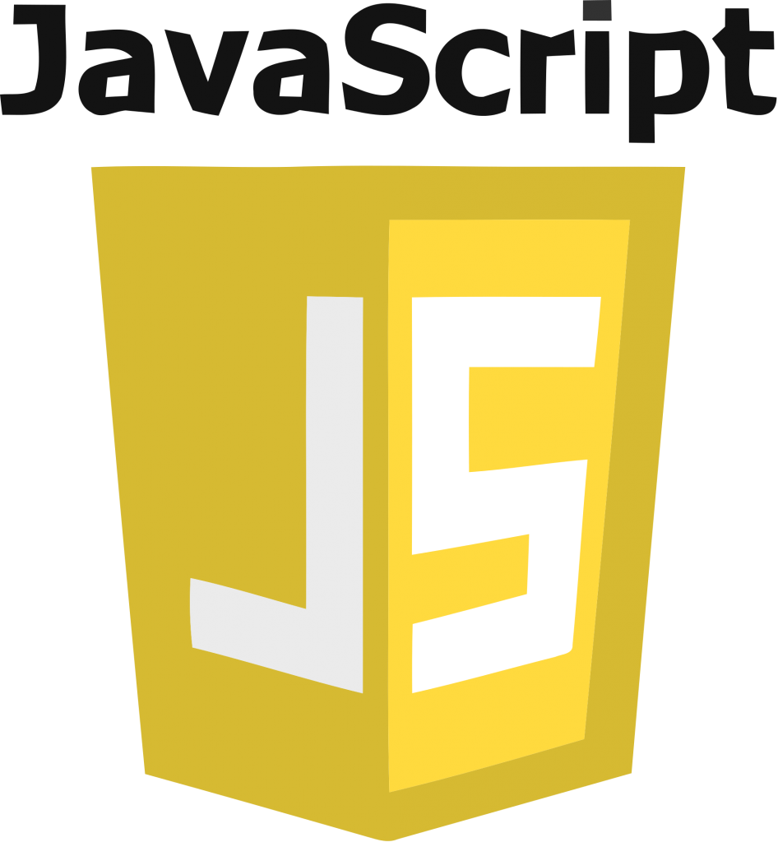
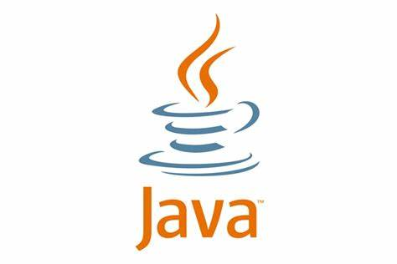
JavaScript (JS)
JavaScript es una de las tecnologías fundamentales de la WWW, junto con HTML y CSS. Fue desarrollado inicialmente por el programador americano Brendan Eich, en Netscape, en 1995.
Este lenguaje es imprescindible entre los desarrolladores de software y un buen punto de partida para principiantes.
Java
Java fue diseñada originalmente por el científico de la computación candiense James Gosling, mientras trabajaba en Sun Microsystems, en 1995.
Es un lenguaje de programación especialmente popular para aplicaciones web cliente-servidor. Aunque inicialmente se lanzó bajo licencia propietaria, actualmente está disponible bajo licencia GNU GPL 2.0-only.

Slide 10
Diferencias entre Java y JavaScript
JavaScript | Java
Tipado dinámico. | Tipado estático.
Basado en prototipos. | Basado en clases.
Se ejecuta en el navegador web. | Se ejecuta en la máquina virtual Java (JVM).

Slide 11

HTML
El lenguaje de marcado HTML, abreviatura de HyperText Markup Language o «lenguaje de marcado de hipertexto», fue diseñado inicialmente por el científico de la computación británico Tim Berners-Lee en 1993. En combinación con CSS y JavaScript, los navegadores web utilizan HTML para componer páginas web visuales.
Desarrollador actual: WHATWG (Web Hypertext Application Technology Working Group).
Última versión estable: Living Standard 2022.

Slide 12
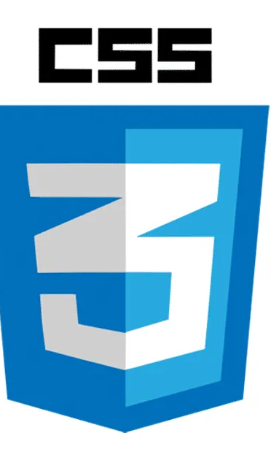
CSS
CSS, abreviatura de Cascading Style Sheets u «hojas de estilo en cascada», es un lenguaje de diseño gráfico, desarrollado por W3C en 1996. Se usa para formatear documentos escritos en HTML o XML. De modo que, al igual que HTML y JavaScript, es un elemento fundamental de la WWW.
Desarrollador actual: W3C (World Wide Web Consortium).
Última versión estable: CSS 3

Slide 13

SQL
SQL, abreviatura de Structured Query Language o «lenguaje de consulta estructurada», fue diseñado inicialmente por los científicos de la computación americanos Donald D. Chamberlin y Raymond F. Boyce en 1974.
Es un lenguaje de programación declarativo que se usa para gestión de datos en sistemas de gestión de bases de datos relacionales (RDBMS).
MySQL, MariaDB y Microsoft SQL Server son algunos de los RDBMS más populares hoy en día.

Slide 14
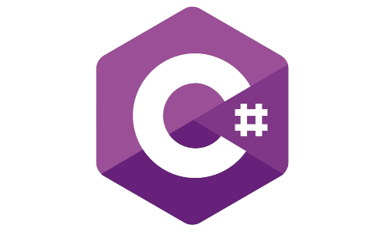
C#
C# (C Sharp) es un lenguaje de programación de propósito general, orientado a objetos, diseñado inicialmente por el ingeniero de software danés Anders Hejlsberg, mientras trabajaba en Microsoft, en el año 2000.
Se usa para desarrollar servicios web, aplicaciones web, móviles y de escritorio, y juegos.
El Ecma International lo aprobó como estándar internacional en 2002 y la ISO/IEC en 2003.

Slide 15

C
C es un lenguaje de programación de propósito general, diseñado originalmente por el científico de la computación estadounidense Dennis Ritchie en los años 1970.
Destaca por la eficiencia del código.
C se usa ampliamente para desarrollar software de sistema, crear aplicaciones y en una amplia variedad de arquitecturas de ordenador, desde superocomputadores a sistemas embebidos.
C tiene diversos estándares, ANSI C, ISO C y Standard C, los cuales es recomendable seguir para asegurar la portabilidad entre compiladores.
Desarrollador actual: ANSI (American National Standards Institute) e ISO/IEC JTC 1/SC22/WG14.

Slide 16
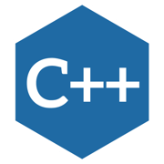
C++
C++ fue desarrollado inicialmente por el científico de la computación danés Bjarne Stroustrup en 1985, como una extensión de C. Se usa a menudo en infraestructura de software, aplicaciones de escritorio, servidores, etc.
Este lenguaje de programación se implementa sobre todo como lenguaje compilado. Estos son algunos de los compiladores de C++:
GNU G++.
Intel C++ Compiler.
Microsoft Visual C++ (MSVC).

Slide 17
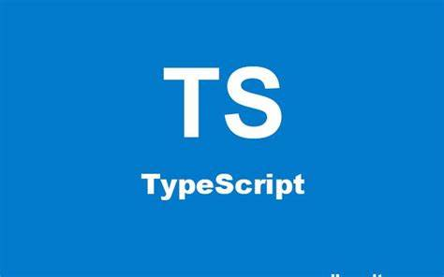
TypeScript
TypeScript es un lenguaje de programación de código abierto, lanzado en 2012 por Microsoft.
Está diseñado para desarrollar aplicaciones de gran tamaño, aplicaciones JavaScript para ejecutar en el lado del cliente y del servidor, etc.
Desarrollador actual: Microsoft.

Slide 18

PHP
PHP es un lenguaje de scripting diseñado para el desarrollo web en el lado del servidor. Lo diseñó inicialmente el programador danés-canadiense Rasmus Lerdorf en 1994-1995. También se usa para crear contenido dinámico de páginas web y muchas otras tareas de programación como el control robótico de drones.
Muchos sistemas de gestión de contenidos, como WordPress, Drupal o Moodle, usan PHP.
Desarrollador actual: PHP Development Team, Zend Technologies y PHP Foundation.

Slide 19

R
R es un lenguaje de programación desarrollado inicialmente por el estadístico neozelandés Ross Ihaka y el estadístico canadiense Robert Gentleman en 1993.
Es muy popular en gráficos y computación estadística, para llevar a cabo análisis de datos y desarrollar software estadístico.
Está disponible bajo licencia GNU GPL v2.
Desarrollador actual: R Core Team y R Foundation for Statistical Computing.

Slide 20

Bash/Shell
El lenguaje de scripting y shell (intérprete de comandos) de Unix Bash es el shell del proyecto GNU.
Fue diseñado como un sustituto de software libre para el shell Bourne por el programador estadounidense Brian Fox, en 1989. Desde entonces, la mayoría de las distribuciones de Linux lo usan como shell de inicio de sesión predeterminado.
Está disponible bajo licencia GNU GPL v3 o posterior.
Desarrollador actual: Chet Ramey.

Slide 21

Go
Go fue diseñado inicialmente por el científico de la computación suizo Robert Griesemer, el programador canadiense Rob Pike y el científico de la computación estadounidense Ken Thompson, mientras trabajaban en Google, en 2007.
Lo desarrollaron para mejorar la productividad de la programación, manteniendo características útiles de otros lenguajes que ya se estaban usando.
Desarrollador actual: autores de Go.

Slide 22
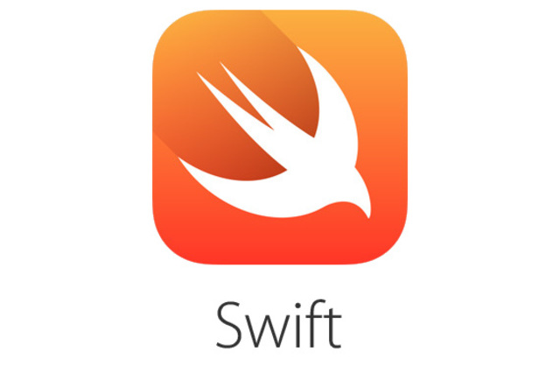
Swift
Swift es un lenguaje de programación de código abierto, diseñado originalmente por Chris Lattner, Doug Gregor, John McCall, Ted Kremenek, Joe Groff y Apple Inc.
Se creó como un sustituto de Objective-C para desarrollar aplicaciones de MacOS e iOS.
Cuenta con una sintaxis más simple e incluye conceptos teóricos modernos de lenguajes de programación. Está disponible bajo Apache License 2.0.
Desarrollador actual: Apple Inc. y colaboradores open source.
Última versión estable: Swift 5.6.2.

